Slide 1
第十三章
热 力 学 基 础

Slide 2
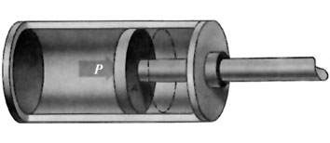
13-1、准静态过程 功 热量
系统
1、热力学系统：
外界
孤立系统：不受外界任何影响的系统
开放系统：与外界有能量、物质交换的系统
封闭系统: 与外界有能量、无物质交换的系统
2、热力学过程：系统从一个平衡态到另一个平衡态的变化过程
平衡（准静态）过程：过程的中间状态都可以看作平衡状态

Slide 3
举例1：外界对系统做功
过程无限缓慢
u
非平衡态到平衡态的过渡时间， 即弛豫时间，约 10 ⁻³ 秒 ，如果 实际压缩一次所用时间为 1 秒， 就可以说 是准静态过程。

Slide 4
举例2：系统（初始温度 T₁）从 外界吸热
从 T₁ T₂ 是准静态过程
系统T₁
系统 温度 T₁ 直接与 热源 T₂接触，最终达到热平衡， 不是 准静态过程。
T₁+△T
T₁+2△ T
T₁+3△T
T₂
因为状态图中任何一点都表示系统的一个平衡态，故准静态过程可以用系统的状态图，如P-V图（或P-T图，V-T图）中一条曲线表示，反之亦如此。

Slide 5
3、热力学的几个重要物理量
（1）功（体积变化所作的功）
★功是过程量不是状态量

Slide 6
[讨论]下列常见过程中功的计算
a.等体 b.等压 c.等温 d.直线过程
（2)热量
— 功以外的能量交换方式
(有温差或无温差)
一般
(中学: )
摩尔热容
c : 比热
注
a. 过程量
等体 C_{m} = C_{V, m} 等压 C_{m} = C_{P, m}
绝热C_{m} =0 ,等温 C_{T} = ∞………
b. 吸放热与ΔT无必然关系
★热量传递与过程有关，也是过程量
3 .

Slide 7
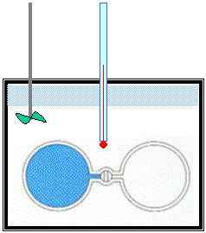
（3）内能：系统内部的能量 是描述系统状态的一个物理量（系统内所有分子热运动的能量）
★内能是状态量，内能的变化（增量）与经历过程无关

Slide 8
13-2、热力学第一定律
（1）定律：系统从外界吸收热量，使系统内能增加和系统对外做功
或
+
系统吸热
内能增加
系统对外界做功
系统放热
内能减少
外界对系统做功
（2）第一类永动机是不可能制作的

Slide 9
13-3、4 热力学第一定律在等值过程中的应用 (热力学第一定律+理想气体状态方程)
1、等体过程
2、等压过程
3、等温过程
4、绝热过程

Slide 10
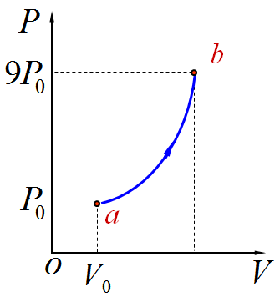
[例1] 如图所示，1mol氢气(可视为理想气体)从 状态 a ( P₀ 、V₀ 、T₀ )变化到状态 b ( 9P₀ ) , 此过程 满足 , 求(1) W_{ab} , (2) Q_{ab} ( 用R、T₀表示 )
分析:
a. 此过程虽然是一个一般热力学过程, 但仍满足热力学第一定律,理想气体物态方程, W_{ab}和ΔE_{ab}也可用一般计算式求解
b. Q₁₂可借助热力学第一定律计算
( 答案 )
12.

Slide 11
2、Ｐ－Ｖ图上绝热线和等温线的比较
讨论
等温线
绝热线
解释：在改变相同的体积下，绝热过程中压强的变化要大些
3 等值过程中 Q, ΔE 和 W 的计算

Slide 12
附表：
等温过程
等压过程
等体过程
绝热过程
Q

Slide 13
讨论
4、对P-V图的研究
（1）图示1 0 3为绝热线，试讨论1 2 3 和1 3过程中 和W 的正负
Q, ΔE
5、系统吸热是否一定温度升高？
不一定

Slide 14
6、图示气体经历的各过程，其中a d为绝热线，图中两虚线为等温线，试分析各过程的热容量的正负
P
V

Slide 15
7 图示，试判断1 2过程中 Q 的正负
P
1
等温
绝热
O
V
Q>0

Slide 16
计算实例
8、0.1mol氧气经历图示过程，其中3-4为绝热过程且 T₁=T₄ 算各过程的 Q, ΔE 和W

Slide 17
13-5、循环过程 卡诺循环 ：
系统经过一系列变化状态过程后，又回到原来的状态的过程叫热力学循环过程 .
特征
A
热力学第一定律
B

Slide 18
一 热机效率
A
高温热源
热机
B
低温热源
热机（正循环）
热机效率

Slide 19
热机 ：持续地将热量转变为功的机器 .
工作物质（工质）：热机中被利用来吸收热量并对外做功的物质 .

Slide 20
热机发展简介
1698年萨维利和1705年纽可门先后发明了蒸汽机 ，当时蒸汽机的效率极低 . 1765年瓦特进行了重大改进 ，大大提高了效率 . 人们一直在为提高热机的效率而努力， 从理论上研究热机效率问题， 一方面指明了提高效率的方向， 另一方面也推动了热学理论的发展 .
各种热机的效率
液体燃料火箭
柴油机
汽油机
蒸汽机

Slide 21
讨论:
9 图示ab为等温过程，bc和da为绝热过程，判断abeda循环和abeda循环的效率高低
解：
以上两个循环吸热（ab等w温过程）相等，但两循环对外作功不同！所以

Slide 22
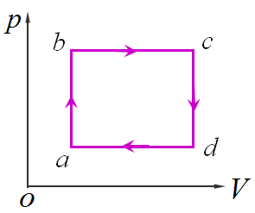
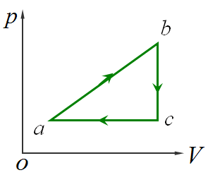
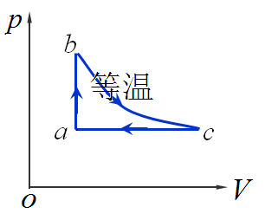
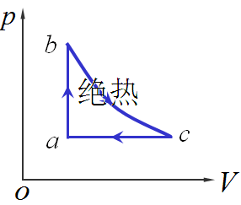
10.判断分过程的吸放热情况，
且如何计算η 较简便？
b
c
a
d
23.

Slide 23
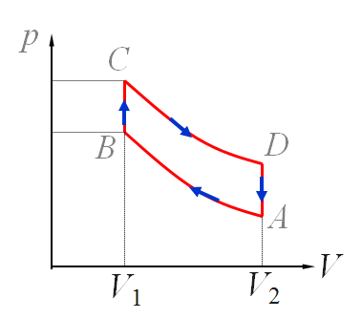
[例11] 汽油机可近似看成如图循环过程(Otto循环),其中AB和CD为绝热过程,求此循环效率.
分析:
p
C
a. 奥托循环 — 四冲程汽油机
B
D
b. 利用 计算简便
A
o
V
V₁
V₂
式中T 可用绝热方程式换算V 之间关系
24.

Slide 24
制冷机的制冷系数
A
高温热源
制冷机
B
低温热源
制冷机（逆循环）
制冷机制冷系数

Slide 25
冰箱循环示意图

Slide 26
例 12 1 mol 氦气经过如图所示的循环过程，其中 , 求1—2、2—3、3—4、4—1各过程中气体吸收的热量和热机的效率 .
解 由理想气体物态方程得
2
3
1
4

Slide 27
2
3
1
4

Slide 28
二 卡诺循环
卡诺循环是由两个准静态等温过程和两个准静态绝热过程组成 .
A
高温热源
B
W
卡诺热机
D
C
低温热源

Slide 29
A
C — D 等温压缩放热
B
W
D
C
卡诺热机效率

Slide 30
卡诺热机的效率
即热机效率不能达到100%（？）
例如：南京发电厂某台机组
则其效率为
实际上约30%！

Slide 31
卡诺制冷机（卡诺逆循环）
A
高温热源
B
卡诺制冷机
W
D
C
低温热源
卡诺制冷机制冷系数

Slide 32
讨 论
12.图中两卡诺循环 吗 ？

Slide 33
例13 一台电冰箱放在室温为 的房间里 ，冰箱储藏柜中的温度维持在 . 现每天有 的热量自房间传入冰箱内 , 若要维持冰箱内温度不变 , 外界每天需作多少功 , 其功率为多少? 设在 至 之间运转的制冷机 ( 冰箱 ) 的制冷系数, 是卡诺制冷机制冷系数的 55% .
功率

Slide 34
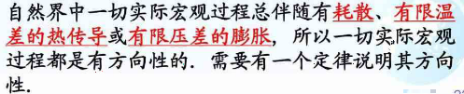
13-6、热力学第二定律 卡诺定理
自然界一切与热现象有关的实际宏观过程都是不可逆的 .
完全
功
热
热功转换
不完全
有序
无序
自发
自发传热
高温物体
低温物体
热传导
非自发传热
非均匀、非平衡
均匀、平衡
自发

Slide 35
一、热力学第二定律的两种表述
开尔文：不可能制造出一种循环工作热机，它只使单一热源冷却来作功，而不 放出热量给其它物体，或者说不使外界发生任何变化---本质是热功转换的不可逆性
克劳修斯：不可能把热量从低温自动传到高温物体而不引起外界变化----本质是热传导过程的不可逆性
Note: 热力学第一定律 — 所有过程必要条件
热力学第二定律 — 自发过程充要条件

Slide 36
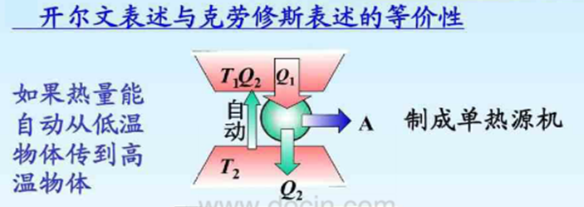
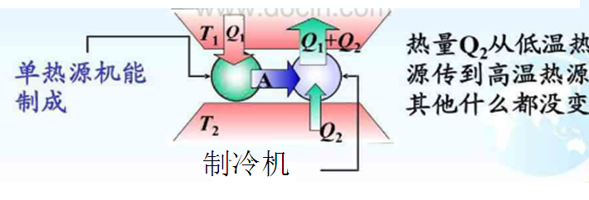

Slide 37
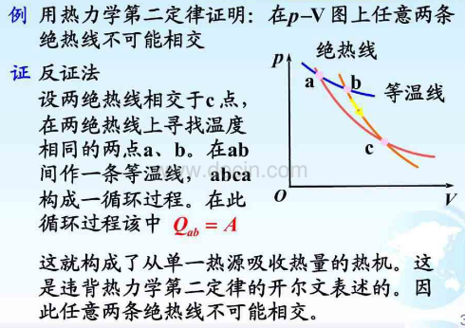

Slide 38
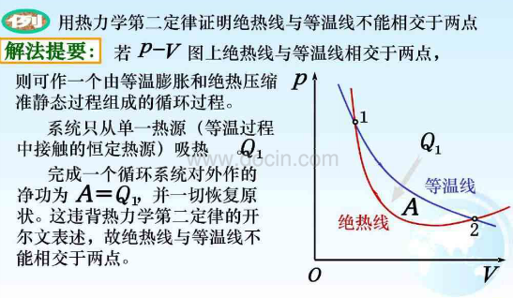

Slide 39
二、可逆过程与不可逆过程
反过程重复正过程每一状态
可逆过程 —
且不引起其它变化
任何一项
不可逆过程
不满足
条件 ——准静态无摩擦过程为可逆过程

Slide 40
不可逆过程：在不引起其他变化的条件下，不能使逆过程重复正过程的每一状态，或者虽能重复但必然会引起其他变化，这样的过程叫做不可逆过程.
非准静态过程为不可逆过程 .
可逆过程的条件
准静态过程（无限缓慢的过程），且无摩擦力、粘滞力或其他耗散力作功，无能量耗散的过程 .

Slide 41
结论：自然界一切实际过程都是不可逆的
热力学第二定律就是反映了这一规律！

Slide 42
思考题:准静态过程是否一定是可逆过程？可逆过程是否一定是准静态过程？
讨论：
准静态过程不一定是可逆过程。如果准静态过程有摩擦存在，由于有热功转换的不可逆，因而该准静态过程就是不可逆过程，没有耗散的准静态过程才是可逆过程
可逆过程一定是准静态过程。因为如果是非静态过程是无法重复正过程的状态

Slide 43
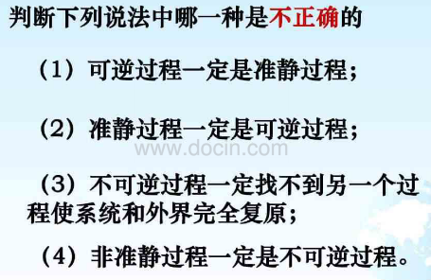
(2)

Slide 44
三、卡诺定理
以卡诺机为例，有
( 不可逆机 )
（可逆机）
给出提高热机效率的途径和提高效率的局限。

Slide 45
13－7、熵，熵增加原理
一 熵概念的引进
可逆卡诺机
等温过程中吸收或放出的热量与热源温度之比 .
热温比
结论 ： 可逆卡诺循环中, 热温比总和为零 .

Slide 46
1923年5月，普朗克在南京东南大学作“热力学第二定律及熵之观念”报告时我国胡复刚教授将“entropy”译成熵，他从它是用温度去除热量变化即求商数出发，把“商”字加“火”字旁译成了熵。
当
结论 : 对任一可逆循环过程, 热温比之和为零 .

Slide 47
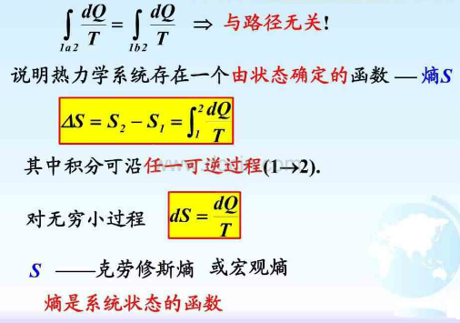
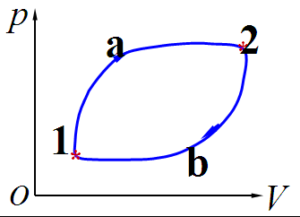
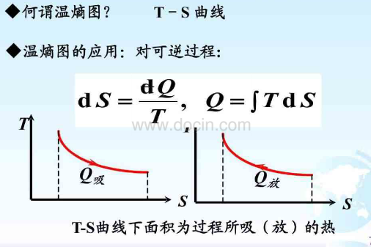
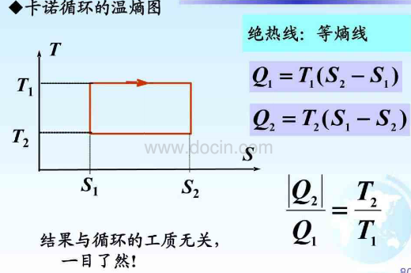
二 熵是态函数
可逆过程

Slide 48
关于熵概念的几点说明
（1） 表示任一热力学 过程中，系统从初态到末态， 系统熵的增量等于从初态到末 态之间任一可逆过程热温比的积分
（2）熵值具有相对性（常选某一参考状态的熵值为零）
（3）如果系统由几部分组成，可计算各部分熵变之和即是系统的熵变。

Slide 49
三 熵变的计算
例14 计算不同温度液体混合后的熵变 . 质量为0.30 kg、温度为 的水, 与质量为 0.70 kg、 温度为 的水混合后，最后达到平衡状态. 试求水的熵变. 设整个系统与外界间无能量传递 .
解 系统为孤立系统 , 混合是不可逆的等压过程. 为计算熵变 , 可假设一可逆等压混合过程.
设 平衡时水温为 , 水的定压比热容为
由能量守恒得

Slide 50
各部分热水的熵变
显然孤立系统中不可逆过程熵是增加的 .

Slide 51
例15 求热传导过程中的熵变
设在微小时间 内,从 A 传到 B 的热量为 .
绝热壁
同样，此孤立系统中不可逆过程熵亦是增加的 .

Slide 52
例16: 证明 理想气体真空膨胀过程是不可逆的 .
在态1和态2之间假设一可逆等温膨胀过程
1
2
不可逆

Slide 53
例17、 的冰变为 水，其熵变为多少？
冰的熔解热
解：这是一个热量传递的不可逆过程，为此计算其熵变时我们设想其是一个等温的可逆过程，所以可用下式计算

Slide 54
四、熵增加原理—热力学第二定律的数学 表达式
即 （等号为可逆过程）
①孤立系统中不可逆过程总是朝熵增加方向进行直到最大值
②熵增加原理反映了过程进行的方向性，是热力学第二定律的另一种叙述形式

